Slide 1

CO-EVOLUTIA
----------

Slide 2
PREMISA: gaina e o metoda prin care oul face un alt ou
COROLAR: omul e o metoda prin care computerul face un alt computer

Slide 3
Definitii
Ehrlich and Raven (1964):evoluția reciprocă simultană a populațiilor care interacționează
Coevoluția are loc atunci când două sau mai multe specii își afectează reciproc evoluția prin procesul de selecție natural (wikipedia)
Evolutia simultana a entitatilor si a mediilor acestora, indiferent dacă aceste entități sunt organisme sau organizații (Baum & Singh, 1994).
Coevoluția este răspunsul adaptativ al unei specii la o schimbare genetică la altă specie, care însăși devine genetică (Van Valen, 1983, p. 2)
Coevolutia este o schimbare genetică reciprocă în specii diferite, care interacționează (Thompson, 1994).
Coevolutia are trei trasaturi esentiale: specificitatea (că evoluția unei entități se datorează alteia), reciprocitatea (ambele entități evoluează împreună) și simultaneitatea (ambele entități co-evoluează concomitent) (Futuyama & Slatkin, 1983).

Slide 4
Ce NU e co-evolutia
interacțiunea denotă a schimbare la una, dar nu la ambele specii care interacționează (Van Valen, 1983)
coadaptarea este o schimbare de comportament care nu este fixată genetic (Slatkin, 1983)
mimica implică convergența celui care mimeaza cu modelul în timp ce modelul rămâne neschimbat (Futuyama & Slatkin, 1983)
simbioza este asocierea vie strânsă a două specii
parazitism și prădare implică o specie din care o a doua specie trage hrană sau o ia ca pradă

Slide 5
Nivele
Microscopic: mutații corelate ale aminoacizilor dintr-o proteina
Macroscopică: co-variația trăsăturilor între diferite specii dintr-un mediu

Slide 6
Tipuri (Roughgarden 1979)
Relațiile parazitare. În acest caz, o specie beneficiază în detrimentul celeilalte. Relația fluturi-plante (larvele mananca frunzele) descrisă de Ehrlich și Raven (1964) este un exemplu de relație parazitară.
Relațiile comensale. O specie beneficiază de o alta la un prejudiciu neglijabil pentru cealaltă specie (o specie se foloseste de resturile celeilalte). Un exemplu este prezența bacteriilor inofensive care trăiesc în organismele umane (Hooper și Gordon 2001).
Relații de ajutor reciproc. Ambele specii beneficiază una de alta. Smochinii, de exemplu, furnizează hrană pentru viespi, în timp ce aceștia din urmă acționează ca polenizatori pentru smochine. Ca rezultat, caracteristicile de reproducere ale celor două specii sunt legate intrinsec una de alta (Herre 1989).

Slide 7
Exemple relatii ajutor reciproc
Insecte vs flori polenizate de insecte
  Himenopterele (viespi, albine și furnici) și Lepidoptera (fluturi și molii), precum și multe tipuri de Diptera (muște) și Coleoptera (gândaci) preiau nectar și polen si asigura polenizarea. Cele două grupuri au evoluat împreună de peste 100 de milioane de ani, creând o rețea complexă de interacțiuni. Fie au evoluat împreună, fie în unele stadii ulterioare s-au reunit, probabil cu pre-adaptări, și s-au adaptat reciproc în timpul Cretacicului, 66 de milioane de ani în urmă. Cele mai vechi albine, importante polenizatori de astăzi, au apărut la începutul Cretacicului. Cel puțin trei aspecte ale florilor par să fi evoluat între plante cu flori și insecte, deoarece implică comunicarea între aceste organisme.
  florile comunică cu polenizatorii lor prin miros: insectele folosesc acest parfum pentru a determina cât de departe este o floare, pentru a se apropia de ea și pentru a identifica unde să aterizeze și, în cele din urmă, să se hrănească.
  florile atrag insectele cu modele de dungi care duc la recompensele nectarului și polenului și culori precum albastru și ultraviolet, la care ochii lor sunt sensibili; în schimb, florile polenizate de păsări tind să fie roșii sau portocalii.
  florile, cum ar fi unele orhidee, imită femelele anumitor insecte, înșelând masculii în pseudo-copulație. Ex: Yucca, Yucca whipplei, este polenizată exclusiv de Tegeticula maculata, o molie de yucca care depinde de yucca pentru supraviețuire. Molia mănâncă semințele plantei, în timp ce colectează polen. Polenul a evoluat pentru a deveni foarte lipicios și rămâne pe părțile gurii când molia trece la următoarea floare. Yucca oferă un loc unde molia își poate depune ouăle, adânc în floare, departe de potențiali prădători.
smochine vs viespile de smochine
  Fiecare specie de smochine are propria sa viespe de smochine care (în cele mai multe cazuri) polenizează smochinul, astfel încât o dependență reciprocă strânsă a evoluat și a persistat în tot genul.
Furnicile de salcâm și salcâmii
  Furnica de salcâm protejează cel puțin cinci specii de "salcâm" de insecte și de alte plante care concurează pentru lumina soarelui, iar copacul oferă hrană și adăpost pentru furnică și larvele sale.

Slide 8
Păsări și flori polenizate de PĂSĂRI
  Colibri și flori ornitofile (polenizate cu păsări) au dezvoltat o relație mutualistă.
    Florile au nectar adecvat dietei păsărilor, culoarea lor se potrivește viziunii păsărilor și forma lor se potrivește cu cea a corpului păsărilor.
    perioadele de înflorire ale florilor coincid cu anotimpurile de reproducere ale colibriilor. Caracteristicile florale ale plantelor ornitofile variază foarte mult între ele în comparație cu speciile strâns legate polenizate de insecte.
    Aceste flori tind, de asemenea, să fie mai ornamentate, mai complexe și mai spectaculoase decât omologii lor polenizați cu insecte.
    plantele au format relații coevolutive mai întâi cu insectele, iar speciile ornitofile au divergut mai târziu. Nu există prea mult sprijin științific pentru cazurile de inversare a acestei divergențe: de la ornitofilie la polenizarea insectelor. Diversitatea fenotipului floral la speciile ornitofile și consistența relativă observată la speciile polenizate de albine pot fi atribuite direcției schimbării preferinței polenizatorului.
    Faptul că păsările pot zbura pe vreme nefavorabilă le face polenizatori mai eficienți în care albinele și alte insecte ar fi inactive.
    Ornitofilia ar fi putut apărea din acest motiv în medii izolate cu colonizare slabă a insectelor sau în zone cu plante care înfloresc iarna.
    Florile polenizate de păsări au de obicei volume mai mari de nectar și producție de zahăr mai mare decât cele polenizate de insecte. Acest lucru îndeplinește cerințele ridicate de energie ale păsărilor, cei mai importanți factori determinanți ai alegerii florilor. (La Mimulus, o creștere a pigmentului roșu în petale și volumul nectarului de flori reduce semnificativ proporția de polenizare de către albine, spre deosebire de colibri; în timp ce suprafața mai mare a florilor crește polenizarea albinelor. Prin urmare, pigmenții roșii din florile Mimulus cardinalis pot funcționa în primul rând pentru a descuraja vizita albinelor. În Penstemon, trăsăturile florale care descurajează polenizarea albinelor pot fi mai influente asupra schimbării evolutive a florilor decât adaptările „pro-păsări”, dar adaptarea „spre„ păsări și „departe” de albine poate avea loc simultan. Cu toate acestea, unele flori, cum ar fi Heliconia angusta, par să nu fie atât de specific ornitofile cum s-ar fi presupus: specia este ocazional (151 vizite în 120 de ore de observație) vizitată de albinele Trigona fără înțepături. Aceste albine sunt în mare parte tâlhari de polen în acest caz, dar pot servi și ca polenizatori.
    După anotimpurile lor de reproducere, mai multe specii de colibri apar în aceleași locații din America de Nord, iar mai multe flori de colibri înfloresc simultan în aceste habitate. Aceste flori au convergut către o morfologie și o culoare comune, deoarece acestea sunt eficiente în atragerea păsărilor. Lungimile și curburile diferite ale tuburilor corolelor pot afecta eficiența extracției la speciile de colibri în raport cu diferențele în morfologia facturilor. Florile tubulare obligă o pasăre să-și orienteze factura într-un mod special atunci când sondează floarea, mai ales atunci când factura și corola sunt ambele curbate. Acest lucru permite plantei să plaseze polen pe o anumită parte a corpului păsării, permițând o varietate de co-adaptări morfologice.
    Florile ornitofile trebuie să fie evidente pentru păsări.Păsările au cea mai mare sensibilitate spectrală și o cea mai bună discriminare de nuanță la capătul roșu al spectrului vizual, astfel încât roșul le este deosebit de vizibil. Colibriii pot vedea, de asemenea, „culori” ultraviolete. Prevalența modelelor ultraviolete și a ghidurilor de nectar în florile entomofile sărace în nectar (polenizate cu insecte) avertizează pasărea să evite aceste flori. Fiecare dintre cele două subfamilii de colibri, Phaethornithinae (pustnici) și Trochilinae, a evoluat împreună cu un anumit set de flori. Majoritatea speciilor de Phaethornithinae sunt asociate cu ierburi mari monocotiledonate, în timp ce Trochilinae preferă specii de plante dicotiledonate

Slide 9
Relatii parazitare
Paraziți și reproducerea sexuala
  Orice organism, gazdă sau parazit, care nu poate ține pasul cu celălalt, va fi eliminat din habitatul lor.
  Ipoteza Reginei Roșii prezice că reproducerea sexuală permite unei gazde să rămână chiar în fața parazitului său, similar cu cursa Reginei Roșii din Alice in Tara Minunilor: „este nevoie de maximul pe care il poți face, pentru a păstra locul”.
  Gazda se reproduce sexual, producând niște descendenți cu imunitate asupra parazitului său, care apoi evoluează ca răspuns.
  Relația parazit-gazdă a condus probabil prevalența reproducerii sexuale asupra reproducerii asexuale mai eficiente. Se pare că, atunci când un parazit infectează o gazdă, reproducerea sexuală oferă o șansă mai mare de a dezvolta rezistență (prin variații în generația următoare), oferind variabilitate reproducerii sexuale pentru fitness, care nu este văzută în reproducerea asexuată, care produce o altă generație a organismului susceptibil la infecție de același parazit
  Coevoluția dintre gazdă și parazit poate fi în consecință responsabilă pentru o mare parte din diversitatea genetică observată la populațiile normale, inclusiv polimorfismul plasmatic (varietatea formelor genetice ale enzimelor implicate în metabolismul medicamentelor), polimorfismul proteinelor și sistemele de histocompatibilitate (Compatibilitate a tesuturilor de origine diferita => grefe).
Parazitism de tip cuib
  Exista strânsă evoluție a gazdei și a parazitului, de exemplu la unii cuci.
  Aceste păsări nu își fac propriile cuiburi, ci își depun ouăle în cuiburi ale altor specii, scoțând ouăle sau ucigand puii gazdei și având astfel un puternic impact negativ asupra capacității reproductive a gazdei.
  Ouăle lor sunt camuflate ca ouă ale gazdelor lor, ceea ce înseamnă că gazdele își pot distinge propriile ouă de cele ale intrușilor și se află într-o cursă evolutivă cu cucul între camuflaj și recunoaștere.
  Cucii sunt contra-adaptați cu caracteristici cum ar fi cojile de ou îngroșate, incubația mai scurtă (puii ies primii) și spatele plat adaptat pentru a ridica ouăle din cuib.
Coevolutia antagonista
  Coevoluția antagonistă este văzută la speciile de furnici.
  Reginele nu sunt în măsură să producă furnici muncitoare prin împerecherea cu speciile lor. Numai prin încrucișare pot produce muncitori. Femelele cu aripi acționează ca paraziți pentru masculii celorlalte specii, deoarece sperma lor va produce numai hibrizi sterili. Dar, pentru că coloniile sunt pe deplin dependente de acești hibrizi pentru a supraviețui, este și mutualist. Deși nu există un schimb genetic între specii, acestea sunt incapabile să evolueze într-o direcție în care devin prea diferite genetic, deoarece acest lucru ar face imposibilă încrucișarea

Slide 10
Antropologie (cultura, economie, ecologie vs caracteristici fizice umane)
Variatia tipurilor de casatorii: 1 la 1, 1 la n, acelasi sex, intre frati, sotia mostenire
Anemia ca adaptare la malarie
Diferite grade de absorbtie a lactozei (agricultori vs vanatori)
Taboo-uri incest diferite in lume
Vanatoarea de capete (pastrarea distantei vecinilor, teritorii)
Adaptari la inaltime (sange, plamani) Tibet
Fizic (laringe, limba, ureche, creier, perceptori) vs limbaj
Limbaj vs cunostinte vs cultura

Slide 11
Exemple din afara biologiei
În informatica
  Algoritmii coevolutivi sunt utilizați pentru generarea de viață artificială, precum și pentru optimizare, învățarea jocurilor și învățarea automată.
  Daniel Hillis a adăugat „paraziți co-evoluați” pentru a preveni blocarea unei proceduri de optimizare la maximele locale.
  Karl Sims a co-evoluat creaturi virtuale.
În arhitectură
  Conceptul de co-evoluție a fost introdus în arhitectură de către arhitectul-urbanist danez Henrik Valeur ca o antiteză a conceptului de „arhitectură-stea”.
  În calitate de curator al Pavilionului danez la Bienala de Arhitectură de la Veneția din 2006, a conceput și orchestrat proiectul expozițional CO-EVOLUTION: Danish / Chinese Collaboration on Sustainable Urban Development in China, care a fost distins cu Leul de aur pentru cel mai bun pavilion național.
  Expoziția a inclus proiecte de planificare urbană pentru orașele Beijing, Chongqing, Shanghai și Xi'an, care au fost dezvoltate în colaborare între tineri arhitecți profesioniști danezi și studenți de arhitectură și profesori și studenți de arhitectură din cele patru orașe chinezești.
  S-a sperat că schimbul de cunoștințe, idei și experiențe ar stimula „creativitatea și imaginația pentru a pune scânteia pentru noi viziuni pentru o dezvoltare urbană durabilă”
  Valeur. mai târziu a susținut că: „Pe măsură ce devenim din ce în ce mai interconectați și interdependenți, dezvoltarea umană nu mai este o chestiune de evoluție a grupurilor individuale de oameni, ci mai degrabă o chestiune de co-evoluție a tuturor oamenilor.”
  La Școala de Arhitectură, Planificare și Peisaj, Universitatea Newcastle, o abordare coevoluționară a arhitecturii a fost definită ca o practică de proiectare care angajează studenți, voluntari și membri ai comunității locale în lucrări practice, experimentale care vizează „stabilirea proceselor dinamice de învățare între utilizatori și designeri. "
În cosmologie și astronomie
  În cartea sa Universul auto-organizat, Erich Jantsch a atribuit întreaga evoluție a cosmosului co-evoluției.
  În astronomie, o teorie emergentă propune că găurile negre și galaxiile se dezvoltă într-un mod interdependent analog coevoluției biologice.

Slide 12
Exemple din afara biologiei
În studii de management și organizare
  Începând cu anul 2000, un număr tot mai mare de studii de management și organizare discută despre procesele de coevolutie și coevolutie.
  Abatecola (2020) dezvăluie o penurie predominantă în explicarea proceselor care caracterizează în mod substanțial coevolutia în aceste domenii, ceea ce înseamnă că lipsesc încă analize specifice despre unde se află această perspectivă asupra schimbării socio-economice și către care ar putea merge spre viitor.
În sociologie
  În Development Betrayed: The End of Progress and A Coevolutionary Revisioning of the Future (1994) Richard Norgaard propune o cosmologie coevolutivă pentru a explica modul în care sistemele sociale și de mediu se influențează și se remodelează reciproc.
  În Coevolutionary Economics: The Economy, Society and the Environment (1994) John Gowdy sugerează că: „Economia, societatea și mediul sunt legate între ele într-o relație coevolutivă”. [68]
În tehnologie
  ecosisteme software: Software-ul și hardware-ul pentru computer pot fi considerate ca două componente separate, dar legate intrinsec prin coevolutie. În mod similar, sistemele de operare și aplicațiile pentru computer, browserele web și aplicațiile web.
  Toate aceste sisteme depind unele de altele și avansează pas cu pas printr-un fel de proces evolutiv. Modificările hardware-ului, ale sistemului de operare sau ale browserului web pot introduce noi funcții care sunt apoi încorporate în aplicațiile corespunzătoare care rulează alături.
  Ideea este strâns legată de conceptul de „optimizare comună” în analiza și proiectarea sistemelor sociotehnice, unde un sistem este înțeles atât dintr-un „sistem tehnic” care cuprinde instrumentele și hardware-ul folosit pentru producție și întreținere, cât și un „sistem social” „de relații și proceduri prin care tehnologia este legată de obiectivele sistemului și de toate celelalte relații umane și organizaționale din interiorul și din afara sistemului.
  Astfel de sisteme funcționează cel mai bine atunci când sistemele tehnice și sociale sunt dezvoltate în mod deliberat împreună.

Slide 13
Exemple economie
Progresul este modelat de un proces de co-evolutie între mai multe subsisteme, și anume cunoștințe, valori, organizații, tehnologie și mediu, astfel încât fiecare dintre aceste subsisteme creează presiune selectivă asupra celorlalte. Norgaard (1994) explică tehnologiile actuale de combustibili fosili ca rezultat al unei co-evoluții a urbanizării, a progresului tehnic și a dezvoltării industriei auto.
Modelul co-evolutiv al activității umane și al schimbărilor climatice (Schneider și Londer 1984). Prin modificarea compoziției atmosferei, activitatea umană induce schimbări climatice, care obligă societatea să se adapteze prin gestionarea îmbunătățită a resurselor naturale. Schimbările climatice în combinație cu pășunatul intensiv, de exemplu, pot provoca deșertificarea în anumite zone, care, la rândul lor, pot forța oamenii să migreze sau să adopte culturi adaptate climelor aride.
Coevolutia mediu-economie: activitatile economice selecteaza trasaturile genetice ale speciilor biologice. Un exemplu bine studiat al unei astfel de coevoluții este impactul activităților de pescuit asupra evoluției genetice a peștilor (Stokes și colab. 1993; Heino 1997). Alegerea uneltelor de pescuit și a dimensiunilor ochiurilor de pescuit selectează dimensiunea și abilitățile de înot dintre diferitele specii de pești (Policansky 1993). La rândul lor, aceste modificări genetice îi obligă pe pescari să își adapteze și să-și modifice strategiile de pescuit. Alt exemplu: rezistența la pesticide a speciilor dăunătoare de importanță agricolă.
Dezvoltarea economică și politică pe termen lung, din punct de vedere al factorilor de producție și de conflictele politice dintre proprietarii de factori cu privire la modul de împărțire a rezultatelor. Principala formă de capital în economie evoluează de la teren la capital fizic și apoi la capital uman, ceea ce le permite proprietarilor respectivi (proprietari, capitaliști și muncitori) să câștige puteri politice în aceeași succesiune, modelând calea dezvoltării politice de la monarhie la conducerea elitei și în cele din urmă la votul deplin. Când este prea costisitor pentru orice grup de proprietari de factori să-i reprime pe alții, se ajunge la un compromis politic și progresul economic nu este blocat; în caz contrar, conflictele politice pot duce la stagnare economică.
Entitățile sau organizațiile evoluează în raport cu mediile lor si, în acelasi timp, aceste medii evoluează în raport cu ele.

Slide 14
Co-evolutie in economie
Inovare <-> cerere: produse noi și interesante <-> nevoile consumatorilor.
Marketing <->tehnologie: Teama de a rămâne în urmă și de a pierde cota de piață face ca firmele să utilizeze tehnologia pentru a ajunge la consumatori prin diverse canale de marketing.
Prețurile <-> piața: cerere vs. pret
Dezvoltarea durabilă <-> investițiile: creștere a investițiilor în afaceri care sunt sustenabile și ecologice.
Muncitorii <-> tehnologia: îmbunătățirea productivității și la necesitatea muncitorilor de a fi mai bine pregătiți și mai specializați.
Comerțul internațional <-> inovația: dezvoltarea de noi produse care să corespundă cererii și preferințelor consumatorilor din diferite părți ale lumii.
Sectorul bancar <-> inovația: dezvoltarea de noi tehnologii pentru gestionarea și tranzacționarea banilor.
Turismul <-> dezvoltarea infrastructurii: construcția de noi aeroporturi, hoteluri și drumuri, care pot stimula creșterea economică în regiuni și țări.
Inovarea <-> antreprenoriatul: crearea de noi afaceri care să satisfacă nevoile consumatorilor cu produse și servicii inovatoare.
Reglementările <-> afacerile: Reglementările guvernamentale și politica fiscală pot influența afacerile și piețele, dar, la rândul lor, afacerile pot influența și schimba reglementările și politica fiscală prin lobby și alte mijloace.
Distribuția <-> transportul: Îmbunătățirea și extinderea rețelelor de transport a condus la o creștere a piețelor de desfacere și la o distribuție mai eficientă a produselor.
Condițiile de muncă <-> productivitatea: Creșterea salariilor și îmbunătățirea condițiilor de muncă -> creștere a productivității și la o reducere a absenteismului și a fluctuației forței de muncă.
Consumul <-> distribuția: adaptarea lanțurilor de aprovizionare și a strategiilor de marketing.
Prețurile <-> veniturile: Schimbările în prețuri au dus la ajustări în veniturile consumatorilor și la modificări ale cererii și ofertei pentru produse.
Comerțul internațional <-> infrastructura: Creșterea comerțului internațional -> dezvoltarea infrastructurii portuare și a rețelelor de transport și la adaptarea reglementărilor vamale.
Demografia <-> producția: Schimbările în structura populației și în distribuția geografică a forței de muncă au dus la schimbări în locația și natura producției.
Schimbările politice <-> economice: Schimbările politice și economice -> relațiile de afaceri și regulamentele -> comportamentul de cumpărare și vânzare.
Urbanizarea <-> locația afacerilor: Creșterea urbanizării a dus la schimbări în locația și structura afacerilor și la modificări în cererea pentru produse și servicii.
Tehnologia <-> infrastructura: Tehnologia poate influența infrastructura necesară pentru a suporta o anumită industrie sau a aduce îmbunătățiri la infrastructura existentă.
Demografia <-> consumul: Schimbările demografice (Ex. îmbătrânirea populației) -> schimbări în modul în care consumatorii cheltuiesc banii și în preferințele lor de produse.

Slide 15
Co-evolutie firme
Lanțul de aprovizionare: Schimbările într-una dintre firme pot afecta direct sau indirect performanța celeilalte firme.
Rivalitatea și competiția: Cele două firme se adaptează una la cealaltă prin inovare și/sau prin ajustarea prețurilor și strategiilor de marketing.
Cooperarea și colaborarea: Cele două firme pot colabora pentru a îmbunătăți performanța ambelor, prin încheierea unui parteneriat strategic sau prin schimbul de informații și resurse.
Relațiile cu clienții: Schimbările în preferințele și comportamentul clienților pot influența modul în care cele două firme își construiesc și își adaptează relațiile cu clienții.
Pe piață: Schimbările în cadrul pieței pot influența modul în care cele două firme își dezvoltă produsele și serviciile, strategiile de marketing și prețurile.
Reglementări: Schimbările în reglementările guvernamentale și legislative pot influența modul în care cele două firme își desfășoară activitățile și își adaptează strategiile de afaceri.
Furnizorii: Schimbările în ceea ce privește furnizorii pot influența modul în care cele două firme își aprovizionează cu materii prime și alte resurse necesare activităților lor.
Cultura organizațională: Cele două firme pot adapta cultura organizațională pentru a se potrivi cu schimbările din industrie sau cu noile tendințe și tehnologii.
Strategiile de inovație: Cele două firme pot dezvolta în mod coevolutiv noi produse sau servicii prin investiții și îmbunătățiri continue.
Reputație: Reputația fiecărei firme poate afecta performanța celeilalte, prin influențarea perceptiei clienților și a altor stakeholderi.

Slide 16
Co-evolutie firme
Microsoft și Intel: Microsoft a dezvoltat sistemul de operare Windows în timp ce Intel a creat procesoarele compatibile cu Windows, astfel încât cele două companii au avut o relație de coevoluție în dezvoltarea PC-urilor.
Coca-Cola și McDonald's: Coca-Cola și McDonald's au avut o relație de coevoluție încă din anii 1950, când McDonald's a început să servească Coca-Cola în locul băuturilor tradiționale din SUA.
Apple și Google: Apple și Google au avut o relație de coevoluție în dezvoltarea smartphone-urilor și a sistemelor de operare mobile. Deși au fost rivali în industria tech, cele două companii au colaborat pentru a dezvolta Google Maps și a integra această aplicație în sistemul de operare iOS.
Boeing și General Electric: Boeing și General Electric au avut o relație de coevoluție în dezvoltarea motoarelor de avioane, cu General Electric furnizând motoare pentru multe dintre avioanele Boeing.
Visa și Mastercard: Visa și Mastercard au avut o relație de coevoluție în dezvoltarea sistemelor de plăți electronice, de la dezvoltarea primelor carduri de credit până la dezvoltarea tehnologiilor de securitate și de autentificare a plăților.
Nike și Apple: Nike și Apple au avut o relație de coevoluție în dezvoltarea tehnologiilor wearable, prin colaborarea pentru crearea brățării de fitness Nike+.
IBM și Microsoft: IBM și Microsoft au avut o relație de coevoluție încă din anii 1980, când Microsoft a dezvoltat software-ul pentru PC-urile IBM. Cele două companii au continuat să colaboreze pentru dezvoltarea altor produse și servicii.
Amazon și UPS: Amazon și UPS au avut o relație de coevoluție în ceea ce privește transportul și logistica. Amazon a dezvoltat propriul său serviciu de livrare, iar UPS a adaptat serviciile sale pentru a se potrivi cu cerințele Amazon.
Toyota și Denso: Toyota și Denso au avut o relație de coevoluție în dezvoltarea sistemelor de automobile hibride. Denso a dezvoltat multe dintre componentele cheie ale sistemului hibrid, cum ar fi bateriile și motoarele electrice.
Samsung și Qualcomm: Samsung și Qualcomm au avut o relație de coevoluție în dezvoltarea smartphone-urilor, cu Qualcomm furnizând procesoare pentru multe dintre modelele de smartphone Samsung.

Slide 17
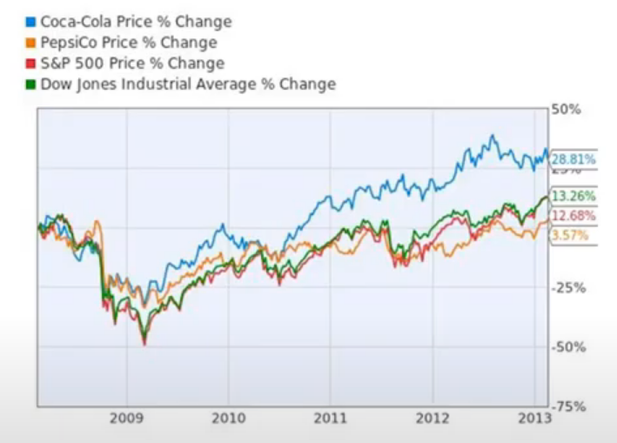

Slide 18
Metode de analiza a coevolutiei
Analiza de rețea: măsoară gradul de interconectivitate între entități, cum ar fi companii, instituții sau persoane. Prin analiza rețelei, putem măsura gradele de conectivitate, centralitate și proximitate, și putem identifica modurile în care entitățile se influențează reciproc.
Analiza datelor temporale: analizarea evoluției unui set de date pe o perioadă de timp și identificarea schimbărilor în timp a acestora. Acest lucru poate fi aplicat la o varietate de domenii, cum ar fi evoluția pieței, evoluția tehnologiilor sau evoluția relațiilor între companii.
Analiza de conținut: analizarea conținutului și a discursului pentru a identifica modurile în care entitățile se influențează reciproc. Aceasta poate fi aplicată la o varietate de domenii, cum ar fi mass-media, relațiile publice sau comunicarea în cadrul unei organizații.
Analiza de interdependență: identificarea modului în care entitățile se bazează reciproc și depind unul de celălalt. Aceasta poate fi aplicată la o varietate de domenii, cum ar fi comerțul internațional, rețelele de aprovizionare sau ecosistemele.
Modelarea matematică: dezvoltarea de modele matematice pentru a descrie relațiile dintre entități și pentru a evalua gradul de interacțiune și interdependență între acestea.

Slide 19
Modele matematice
Lotka-Volterra: măsoară co-evoluția în interacțiunile dintre două specii într-un ecosistem. Modelul se bazează pe relația de pradă-vânător și își propune să evalueze modul în care evoluția unei specii influențează evoluția celeilalte specii.(Lotka–Volterra equations – Wikipedia)
Schelling: măsoară co-evoluția în dinamica populației și segregarea socială. Modelul se bazează pe ideea că indivizii se deplasează în funcție de preferințele lor, creând astfel grupe sau comunități omogene.(Schelling's model of segregation – Wikipedia)
NK(Kaufman 1969): măsoară co-evoluția în evoluția genelor și rețelelor genetice pe baza retelelor booleene aleatorii. Modelul își propune să evalueze modul în care mutațiile genetice influențează evoluția rețelelor genetice.(NK model – Wikipedia)
Bak-Sneppen: măsoară co-evoluția în dinamica evoluției speciilor. Modelul se bazează pe ideea că evoluția unei specii depinde de evoluția celorlalte specii și de schimbările în mediul înconjurător.(Bak–Sneppen model – Wikipedia)
Jocuri: măsoară co-evoluția în interacțiunile sociale și economice. Modelul se bazează pe ideea că indivizii iau decizii în funcție de recompensele sociale sau economice și că aceste decizii pot influența evoluția sistemului.

Slide 20
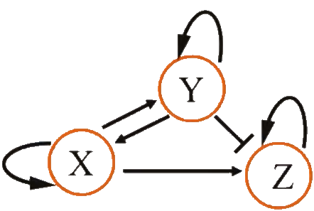
NK
Nodurile = genele
Valorile nodurilor = 0(inactive) sau 1(active)
Arcele = orientate = influentele dintre gene
Valorile Arcelor = 0(reprimare) sau 1(activare)
Exemplu:
3 gene X, Y, Z
Reguli:
X(t+1) = X(t) si Y(t);
Y(t+1) = X(t) sau Y(t);
Z(t+1) = X(t) sau (nonY(t) si Z(t))

Slide 21
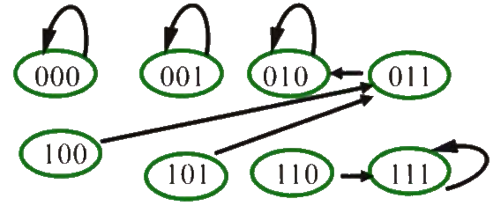
NK
t | t+1
000 | 000
001 | 001
010 | 010
011 | 010
100 | 011
101 | 011
110 | 111
111 | 111
Observatii:
- Pot exista circuite
- Nu toate nodurile sunt accesibile din oricare alt nod
- Succesorii sunt unici
- Predecesorii pot fi multipli

Slide 22
Analiza coevolutiei
Ce
  Variabile de baza: ADN, aminoacizi, gene, grupuri de gene
  Tipuri de variabile: continui (greutatea, inaltimea etc), binare(poate zbura sau nu etc), categorii (“C”, “G”, “A”, “T”), siruri
  Scopuri: predictii coevolutie, perechi coevolutive etc, corelatii, predictii alte functionalitati sau comportamente
Cum
  Arbore filogenetic
  Modelare (statistica, optimizare etc)
  Cadrul de lucru: estimare, testare, prioritati, predictii
  Tipuri de interactiuni

Slide 23
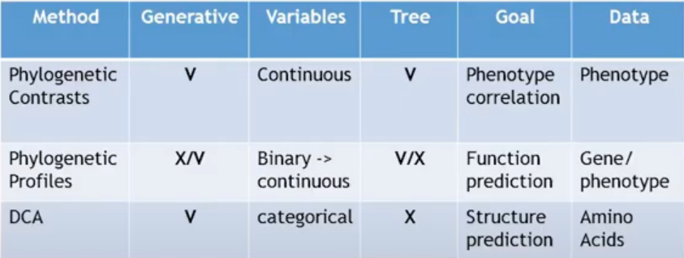
Exemple de analiza

Slide 24
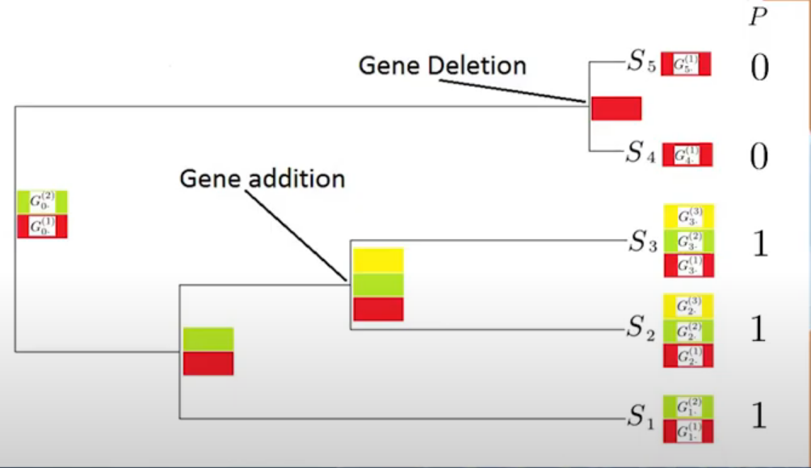
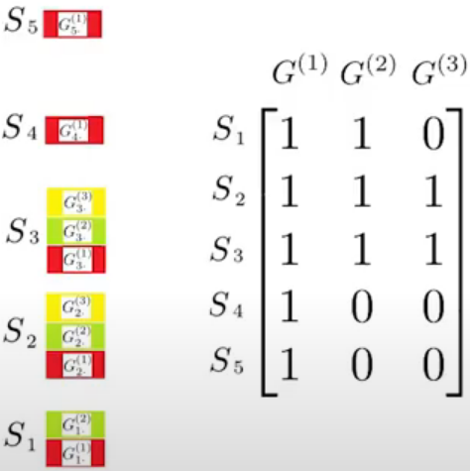
Arbore evolutie genetica

Slide 25
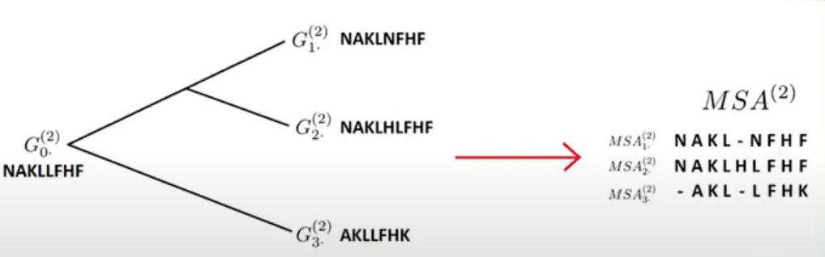
Rearanjare gene + mutatii

Slide 26
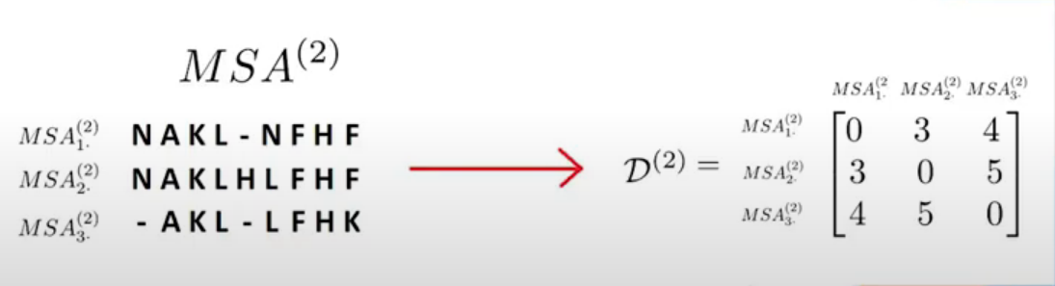
Masuratori cantitative
Matricea distantelor dintre gene
  Mutatie: d=1
  Aparitie/disparitie gena: d=2

Slide 27
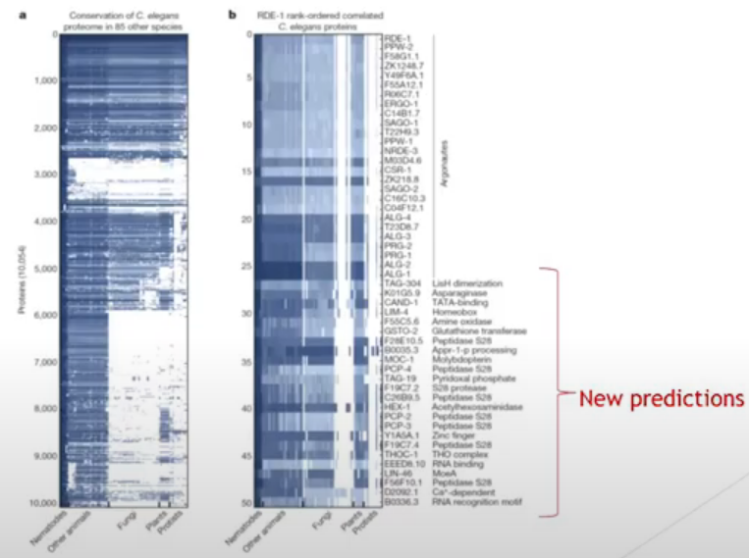
Predictii

